Slide 1
APLIKASI
HUKUM NEWTON
Pertemuan ke-10

Slide 3
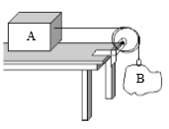
1. SISTEM KATROL
Sistem katrol melibatkan hubungan dua benda atau lebih yang melalui sebuah katrol. Pahami contoh di bawah ini
Contoh
Balok A = 3 kg diletakkan di atas meja kemudian diikat tali yang dihubungkan batu B = 2 kg melalui sebuah katrol seperti pada Gambar. Massa dan gesekan katrol diabaikan, g = 10 m/s2. Tentukan percepatan sistem dan tegangan tali jika:
meja licin,
meja kasar dengan koeﬁsen gesek kinetik μk = 0,4!

Slide 4
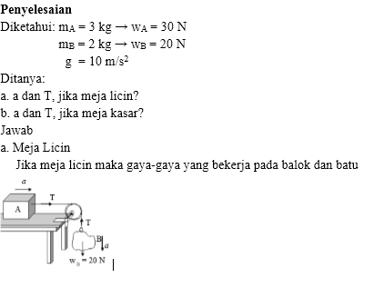
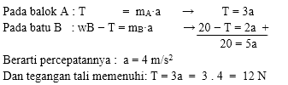

Slide 5
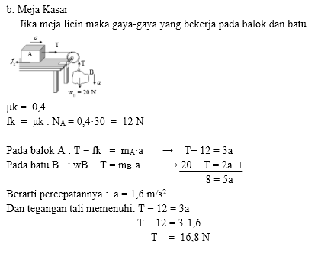

Slide 6
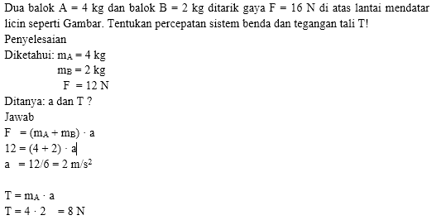
GERAK HORIZONTAL

Slide 7
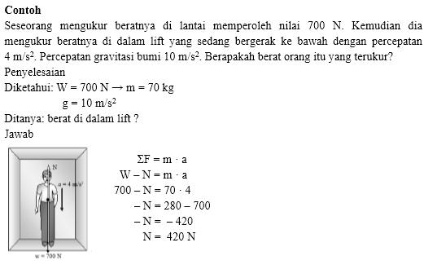
GERAK VERTIKAL
Penerapan hukum II Newton pada sistem benda yang bergerak vertikal selalu dipengaruhi berat bendanya. Contoh gerak vertikal ini adalah orang atau beban yang naik turun di lift atau eskalator. Pahamilah contoh berikut.

Slide 8
Contoh MATLAB (Gerak Vertikal dalam Lift)
Sesuai dengan Contoh pada slide sebelumnya.
Seseorang mengukur beratnya di lantai memperoleh nilai W. Kemudian dia membuat aplikasi GUI Matlab untuk mengenalisa perbedaan berat badan yang terbaca oleh timbangan dalam lift baik saat lift bergerak ke atas ataupun ke bawah dengan percepatan a.
Input: massa, percepatan lift, dan keterangan lift bergeak ke atas atau ke bawah.
Output: Berat timbangan yang terukur (Gaya Normal).
Rumus yang digunakan:
Berdasarkan Hk kedua Newton (Penurunannya dijelaskan pada slide sebelumnya)
N = W + ma, + jika saat lift bergerak ke atas dan – saat lift bergerak ke bawah.

Slide 9
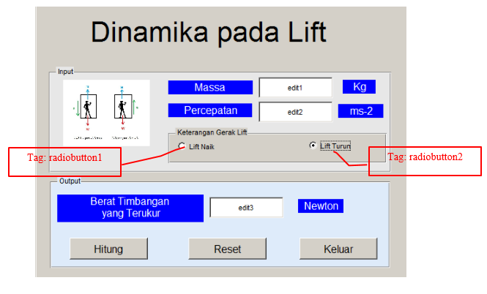
Tampilan GUI

Slide 10
Sintak tombol hitung

Slide 11
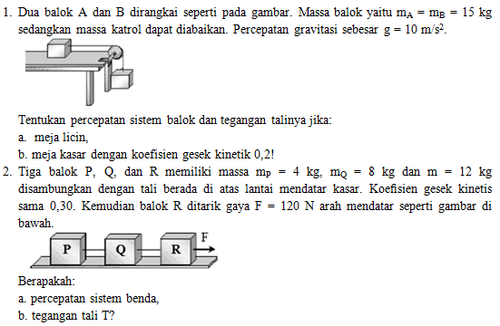
Latihan Soal

Slide 12
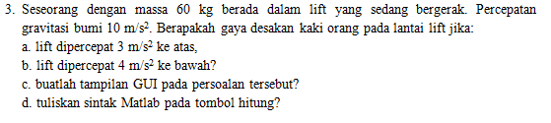
Latihan Soal

